Slide 1
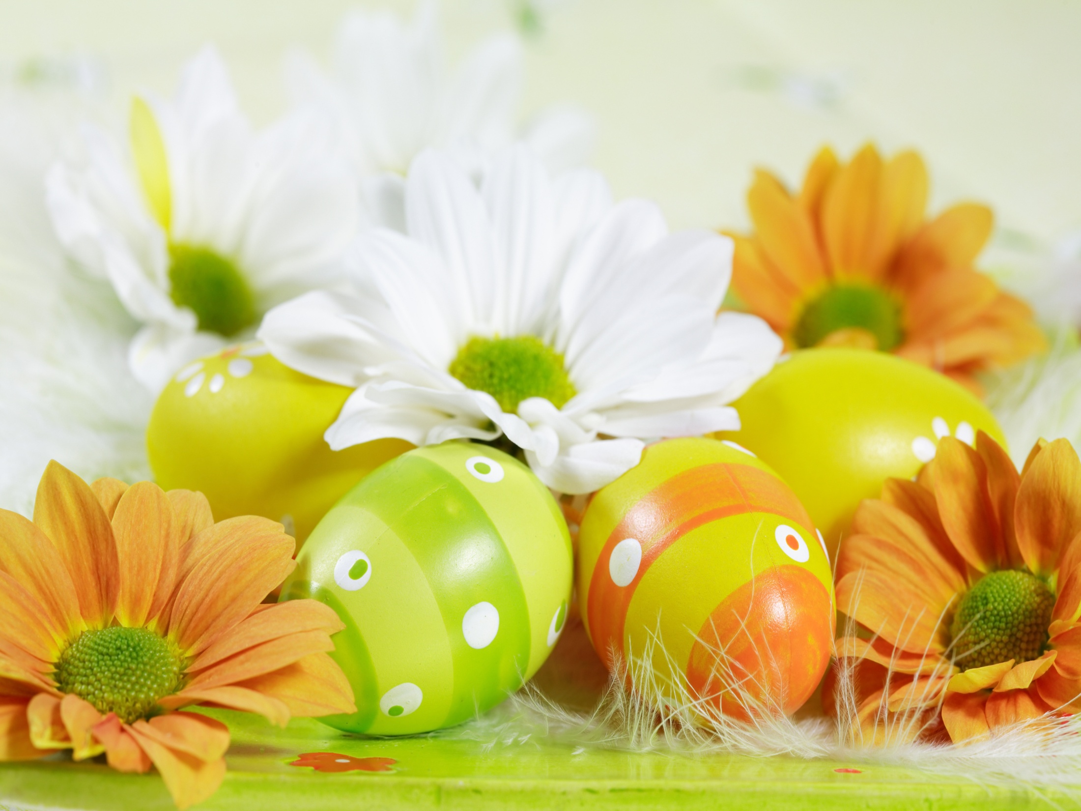

МУНИЦИПАЛЬНОЕ КАЗЕННОЕ УЧРЕЖДЕНИЕ КУЛЬТУРЫ
«ЦЕНТРАЛИЗОВАННАЯ БИБЛИОТЕЧНАЯ СИСТЕМА»
КАНАВИНСКОГО РАЙОНА
БИБЛИОТЕКА ИМ. К. СИМОНОВА
Пасхальная
мастерская

Slide 2
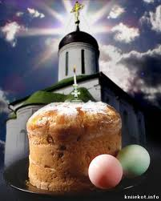
Православная Пасха

Slide 3
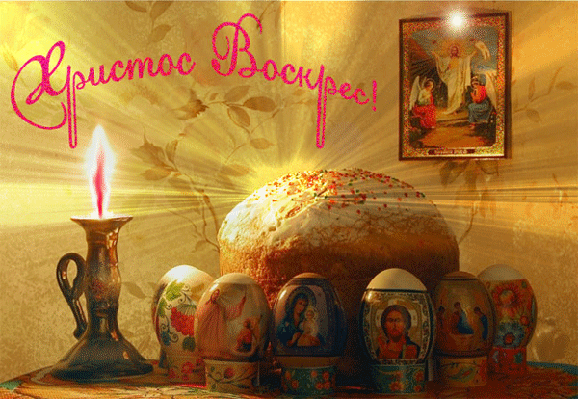
Православная Пасха-15 апреля

Slide 4
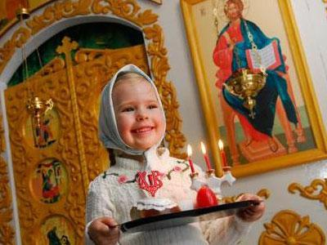

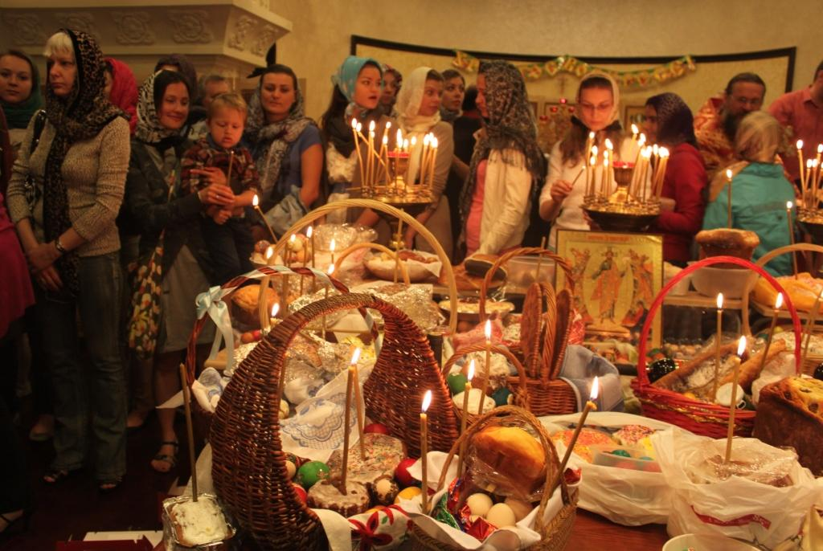


Slide 5
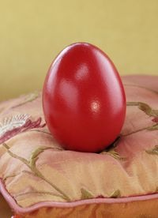


Первое пасхальное яйцо

Slide 6
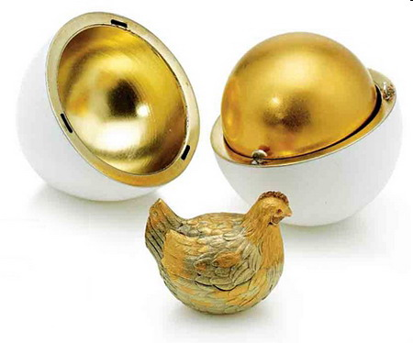
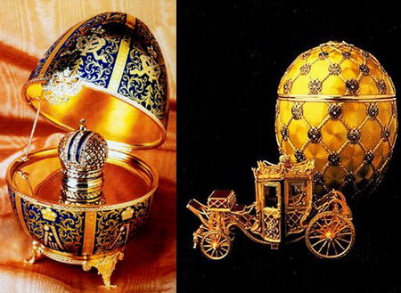
Яйца Фаберже

Slide 7
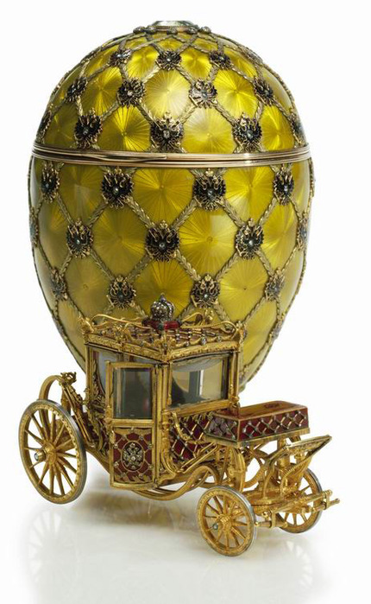
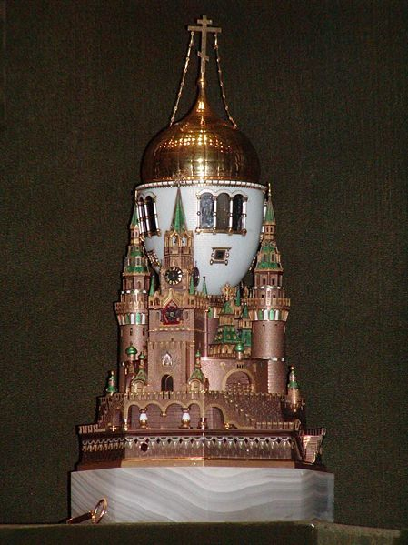

Slide 8
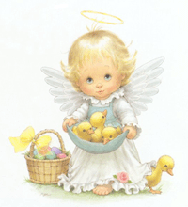
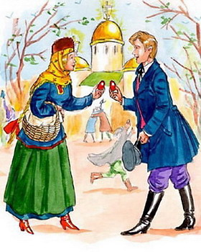


Slide 9


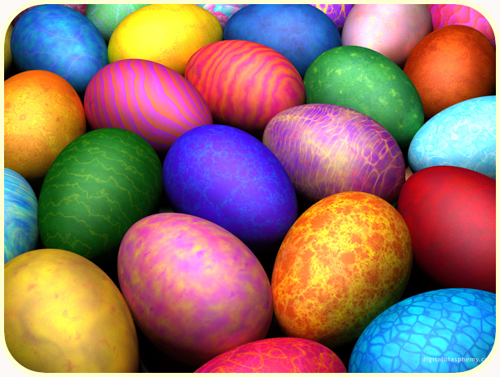


Slide 10
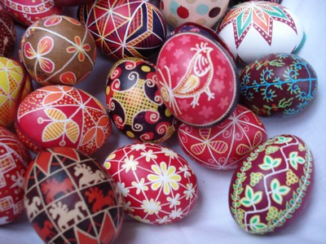
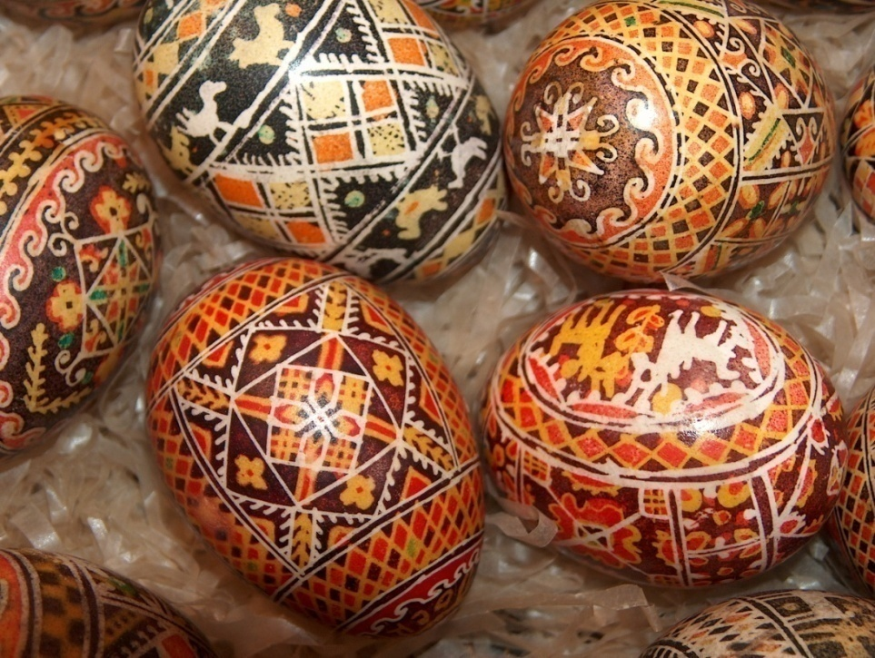
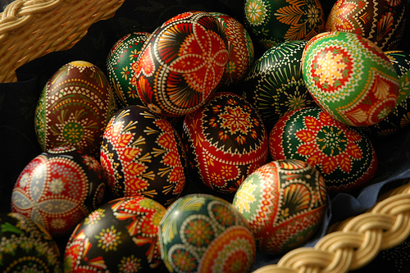


Slide 11

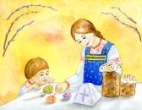
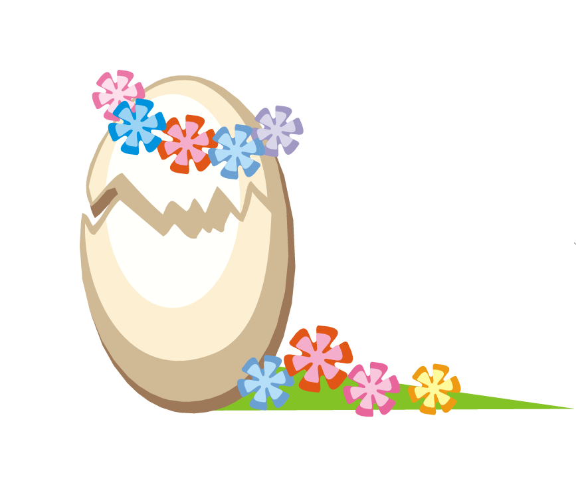
Пусть красуются на праздничном столе
Разноцветная мозайка яиц,
Свечи в гнездышках ванильных куличей
В окружении родных и светлых лиц!

Slide 12

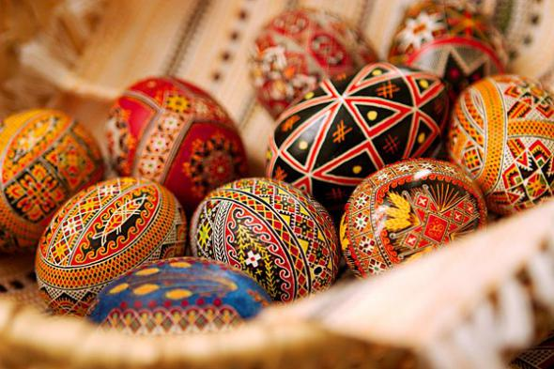
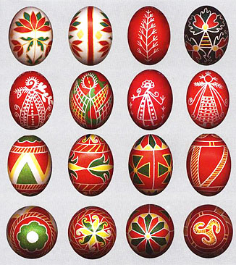

Slide 13

